Slide 1
LES RENDEZ-VOUS
« ÂGE’ILITÉ »

Slide 2
QUI SOMMES NOUS ?
Association régionale de Masseurs-Kinésithérapeutes
Spécialisés en Prévention
santé au travail,
et santé publique

Slide 3
OBJECTIFS
DES RENDEZ-VOUS ÂGE’ILITÉ
2 GRANDS AXES:
Favoriser le bien vieillir et la santé des personnes de 60 ans et plus
Renforcer le lien social
LES THÉMATIQUES:
Actions collectives de prévention de la perte d’autonomie des personnes de 60 ans et plus
Bien vieillir et santé globale selon les items suivants : Activités physiques et atelier Equilibre / Prévention des chutes mais aussi atelier Nutrition dans certaines communes

Slide 4
DEPENDANCE & AUTONOMIE
Plus vous prévenez et entraînez
les fonctions essentielles,
plus vous êtes "AUTONOME"
L’activité physique retarde de 10 ans
l’entrée en institution

Slide 5
POUR QUI ?
Personnes de 60 ans et plus vivant à domicile
sur le territoire
Groupe de 10 personnes
Une priorité est donnée aux personnes présentant
des facteurs de risques.
Facteurs de fragilité étant évalués selon le CREDOC.

Slide 6
LES ATELIERS ÂGE’ILITÉ

Slide 7
DEROULEMENT DE L’ACTION
8 ateliers feront suite à cette conférence : 1 par semaine
Le 1er atelier d’1H30 comporte un bilan individuel initial.
Du 2ème au 6 ème atelier: 1 heure d’exercices avec une thématique différente pour chacun des ateliers ( parcours d’équilibre, sensibilité plantaire, transferts et relevers du sol, coordination cervico-oculaire, jeux de mémoire et coordination et un atelier Nutrition dans certaines communes… )
8 ème atelier: Bilan final et évaluation de l’action par les participants
La routine Âge’ilité : un livret et une vidéo seront transmis à chacun avec des exemples d’exercices à réaliser.
Inter-séance: les participants réalisent les exercices

Slide 8
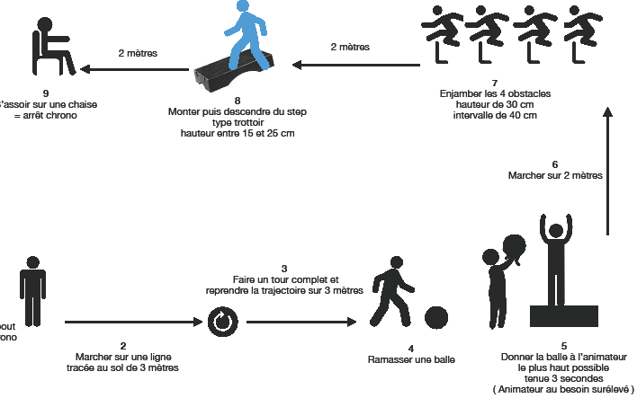
ATELIER N°1:
Bilan initial, parcours test

Slide 9
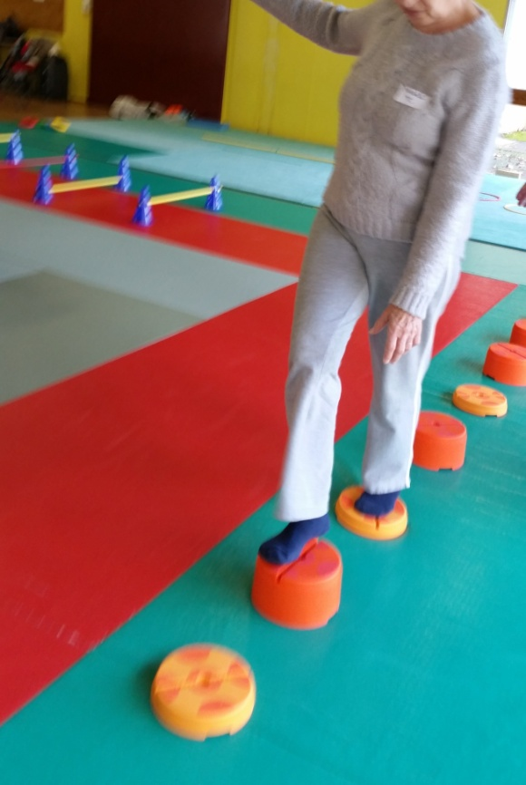
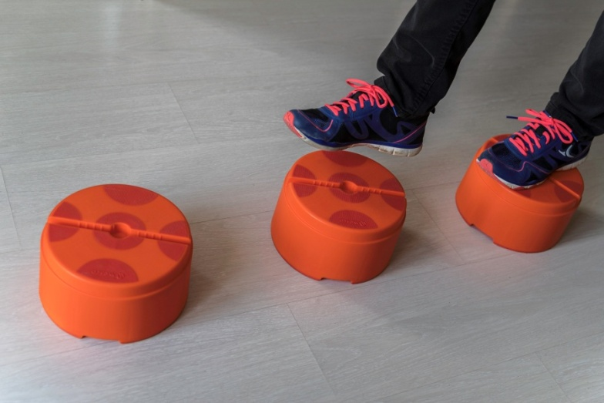
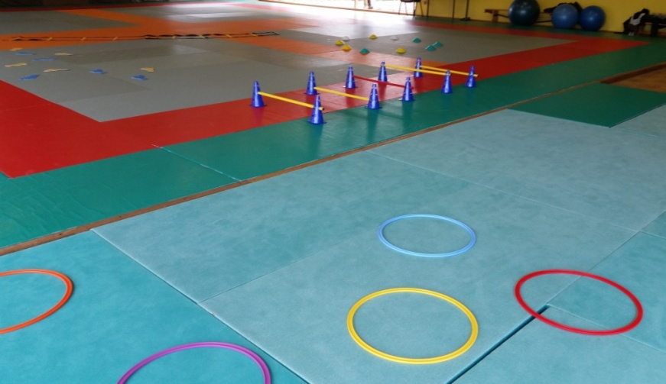
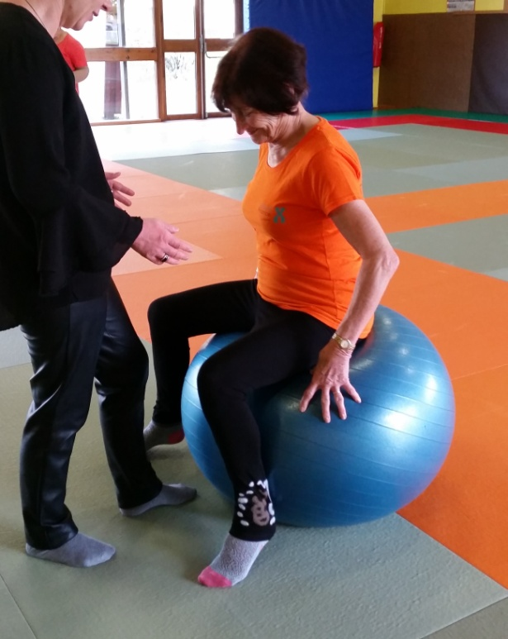
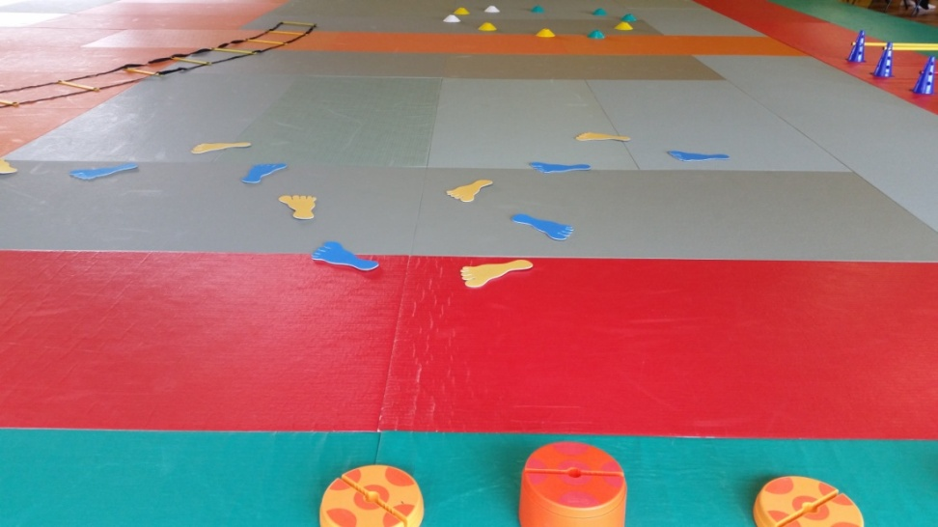
ATELIER N°2: l’équilibre

Slide 10
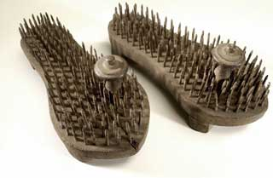
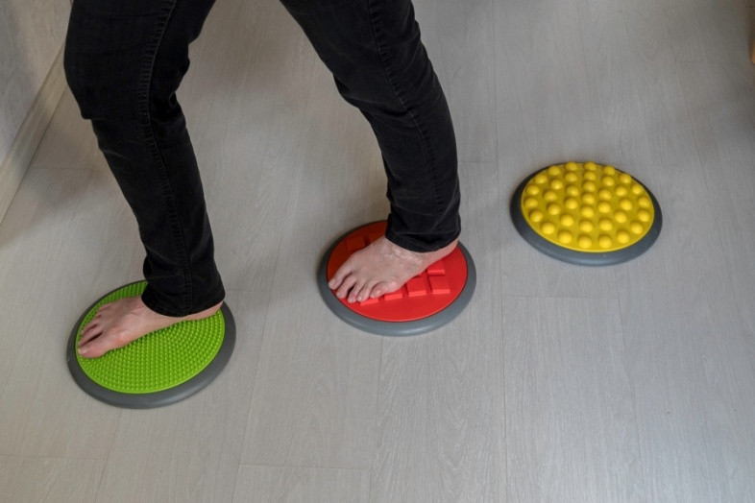
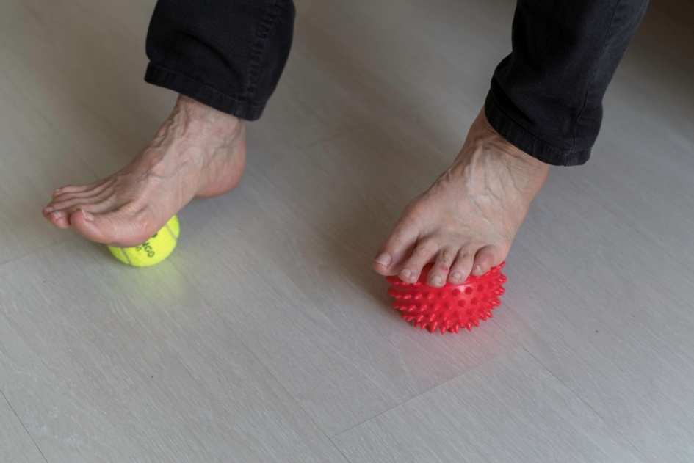
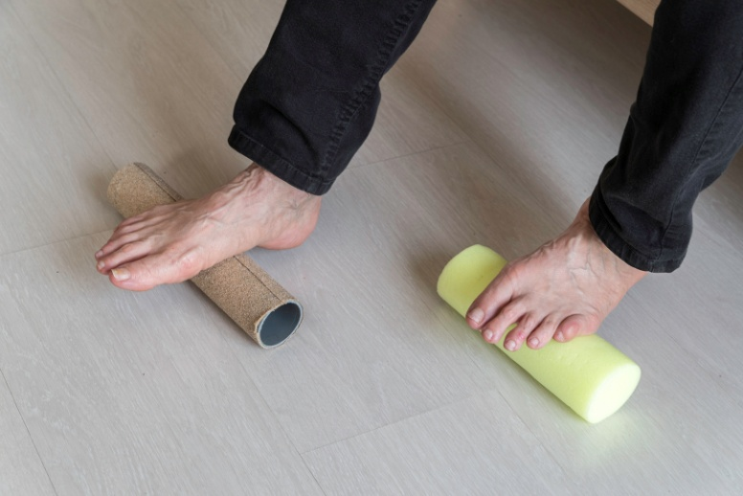
ATELIER N°3: la sensibilité plantaire

Slide 11
ATELIER N°4: le relever et les transferts

Slide 12
ATELIER N°5: Vestibulaire et activités double tâche

Slide 13
ATELIER N°6: livret des exercices

Slide 14
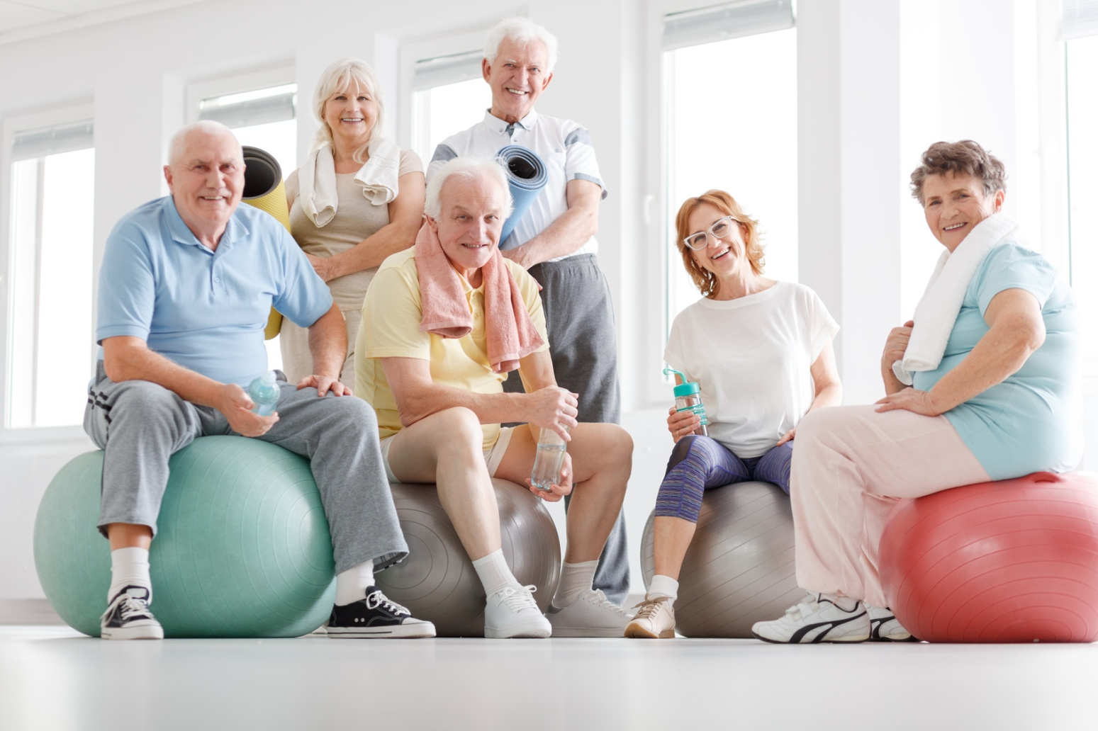
ATELIER N°7: Mémoire et coordination

Slide 15
ATELIER N°8: Bilan final, parcours test et révision des exercices
Kiné Prévention Auvergne Rhône Alpes

Slide 16
EVALUATION PAR LES PARTICIPANTS
83% des participants conseillent les ateliers à leur entourage.
90% sont très satisfaits.
67% disent avoir plus d’aisance.
74% disent avoir plus d’équilibre (chiffres donnés par l’INSERM)
Les bénéfices des ateliers perdurent dans le temps

Slide 17
MODALITES D’INSCRIPTION AUX ATELIERS DES RDV ÂGE’ILITE
Inscription sur les feuilles mises à votre disposition.
Un engagement écrit et signé de participation à tous les ateliers.
Le calendrier des ateliers avec le lieu, l’heure et précisant la tenue vestimentaire et les coordonnées de l’intervenant
Mesures sanitaires
Kiné Prévention Auvergne Rhône Alpes

